Slide 1
Повышение эффективности и качества финансовой отчетности при переводе бухгалтерии на обслуживание в ОЦО
Москва, 27 сентября 2012
Notes:
1

Slide 2
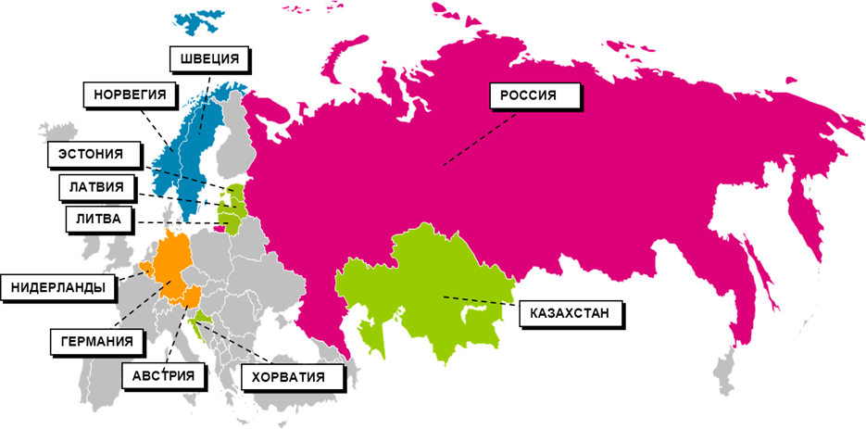
Общая информация о компании Теле2
Tele2 - ведущий альтернативный телекоммуникационный оператор в Европе
Миссия компании - предоставлять лучшее соотношение цены и качества услуг на всех рынках Tele2 (The Best Deal)
Абонентская база Группы Tele2 насчитывает более 30 миллионов абонентов в 11 странах: Норвегии, Швеции, Хорватии, Эстонии, Латвии, Литве, Казахстане, Австрии, Голландии, Германии и России
В Европе компания предлагает своим абонентам услуги как мобильной, так и фиксированной телефонии, а также широкополосного доступа и передачи данных
С 1996 года акции Tele2 котируются на
Стокгольмской бирже – OMX Nordic
Exchange Stockholm

Slide 3
Особенности структуры компаний Теле2-Россия
Быстрый рост компании:
2001-2006 год – Приобретение активов в 20 регионах РФ (более 6 млн. абонентов)
2007-2008 год – Получение лицензий в 17 регионах + приобретение активов в 3 регионах (более 10 млн. абонентов)
2009 год – активная региональная экспансия, инвестиции в строительство и запуск сети (более 14 млн. абонентов)
2010 год – распределение бизнеса по макрорегионам (более 18 млн абонентов)
2011 год – Получение лицензий в 6 регионах ( более 20 млн абонентов)
Регионы Tele2 находятся в различных стадиях развития – Defenders, Challengers, Newcomers, Greenfield и распределены по 7 макро-регионам
Юридическая структура компании в России: 19 юридических лиц, 24 филиала и 10 Представительств иностранной компании
43 пакета управленческой и МСФО отчетности, закрываемых ежемесячно
Необходимость
унификации
2006 год - Переход на единую учетную систему (РСБУ учет)
2007-2008 год – Создание Единой методологии учета
2009 год – Централизация и интеграция в единую учетную систему IFRS
2010 – проектный период ОЦО
2011 – миграция компаний на обслуживание в ОЦО

Slide 4
Предпосылки создания ОЦО
1. Неэффективность процессов учета и отчетности:
IFRS
- централизация IFRS закрытия;
- жесткие сроки закрытия (но при этом
избыток контрольных процедур и
коммуникаций);
- несимметричность корректировок
РСБУ
- сложность контроля соблюдения
Методологии;
- разницы в финансовой отчётности
- сложность дальнейшей автоматизации,
- сложность поддержки аудита
2. Низкая эффективность финансовой функции по затратам:
В компании периодически проводится бенчмаркинг всех процессов, который выявил низкую эффективность финансовой функции по показателю косвенных расходов финансового департамента к общей сумме косвенных расходов компании и сравнение со средним показателем отрасли

Slide 5
Цели создания ОЦО Создание ОЦО позволяет достичь следующих преимуществ:
Стратегия/Strategy | Качество/Quality | Скорость/Speed | Затраты/Costs
Сокращение количества ошибок, повышение качества информации для принятия решений
Более быстрое обучение новых сотрудников
Создание единого информационного пространства
Стандартизация систем и процессов
Эффективная система для аналитики и принятия решений
Упрощение интеграции новых регионов
Повышение эффективности бизнес-процессов
Сокращение времени на рутинные процессы
Оперативное обновление информации по всем предприятиям
Сокращение затрат на рутинные операции за счет роста производительности
Сокращение затрат на персонал
Этапы создания ОЦО:
Проект
Фев. 2010 – Окт. 2010
Пилот
Окт. 2010 – Дек. 2010
Миграция
Янв. 2011 – Авг. 2011
Стабилизация
Авг. 2011 – Дек. 2011
Оптимизация
Янв. 2012 –
н.в.

Slide 6
Проектный этап. Изменения в бизнес-процессах и документирование.
Этапы создания и развития ОЦО Теlе2 / Stage of SSC Tele 2 launching and development
В рамках проекта была произведена стандартизация бизнес-процессов и документооборота на предприятиях. Изменения затрагивали как бухгалтерскую и финансовые службы, так и прочие профильные подразделения.
В целях снижения рисков внедрения ОЦО утвержден подход перехода на целевые бизнес-процессы предприятиями Группы до миграции в ОЦО
Для облегчения миграции предприятия на целевые бизнес-процессы проектной группой разработаны следующие материалы:
регламент документооборота, описывающий все документы, которые используются совместно бухгалтерией и профильными подразделениями
описание бизнес-процессов по документообороту и учету, детализирующих действия как бухгалтерии/ОЦО, так и профильных департаментов
дополнительные инструкции, облегчающие переход на новые бизнес-процессы
контрольный отчет изменений бизнес-процессов (check-list)

Slide 7
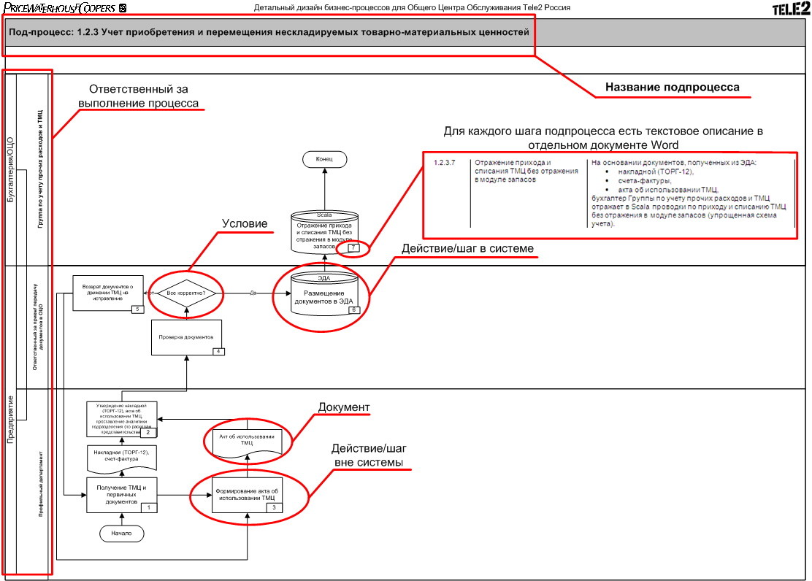
Обновить слайд
За выполнение каждого шага бизнес-процесса несет ответственность четко определенный отдел предприятия Группы ТЕЛЕ2, которым может выступать:
отдел регионального предприятия
отдел ОЦО
отдел/департамент корпоративного центра

Slide 8
Организация поддержки функций в процессе предоставления/оформления первичных документов
Справочная информация для сотрудников функций о документообороте компании с гиперссылками на типы документов, образцы заполнения, сроки предоставления.

Slide 9
Организация документооборота. Системное решение.
Параметры
Количество пользователей системы
Количество документов
Количество площадок -регионов
Высокая скорость работы
Обмен документами с ОЦО. Электронный архив.
Пакетное сканирование файлов с распознаванием и загрузкой в систему
Стандартный функционал (безопасность, согласования-визирования, отчеты, уведомления, группировка, управление учетными записями и правами доступа, оперативный доступ к данным)
Гибкий атрибутивный поиск документов
Возможность интеграции с другими ИС Компании
Интеграция с внешними Информационными системами
Возможность постоянного увеличения объёмов хранимых документов и количества пользователей
Возможность создавать новые процессы и отчеты без привлечения интегратора
Наличие гибкого пользовательского интерфейса в Системе (возможность его изменения без дополнительного программирования)
Функционал
Гибкость

Slide 10
Система документооборота как инструмент повышения эффективности процессов
Фаза №3: Интеграция с другими системами
Интеграция с системой учета компании
Расширение функционала визирования
Фаза №2: Переход на новую систему визирования и расширение архива:
Создание системы визирования
Миграция данных из старой системы в новую
Создание электронного архива для абонентской и юридической службы
Регистрация сканирования документов с возможностью принять/вернуть на доработку
Создание потомков для автоматизации процесса создания документа
Фаза №1: Организация передачи и хранения документов в ОЦО. Пакетное сканирование документов

Slide 11
Составляющие эффективности процесса формирования отчетности
Уровень эффективности внутренних контролей
Эффективность коммуникаций SSC-Regions
Работоспособность систем .
Уровень автоматизации процессов и контролей
Эффективность
Соответствие процессов бизнесу
Соблюдение сроков и качества первичных документов
Эффективность смежных внешних систем
Уровень квалификации персонала
Notes:
Что же это за факторы:
Описать
Для управления данными факторами мы разработали так называемую систему мониторинга качества

Slide 12
Система постоянного контроля качества
Анализ эффективности процессов учета ;
Целевые показатели продуктивности
Регламенты внутреннего взаимодействия направлений транзакционного центра ОЦО
1.Анализ эффективности процессов (внутренних, внешних). Внесение корректировок
Внедрение показателей продуктивности и качества;
Детализация параметров SLA;
4.Изменение KPI и уточнение SLA
Принципы работы системы
2.Анализ эффективности контрольных процедур. Внесение корректировок
3.Анализ ошибок. Внесение корректировок в инструкции, регламенты
Внутренний аудит качества контролей учета ;
Анкетирование регионов ;
Введение чек листов на этапах формирования отчетности
Введение показателей качества
Создание базы ошибок ;
Система постоянного анализа и принятия решений по устранению причин ошибок;
Notes:
Анализ процессов
Анализ контролей
Анализ ошибок
Разработка возможный действий для каждого из них. Корректировки KPI и SLA

Slide 13
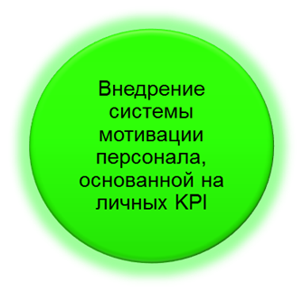
KPI как факторы повышения эффективности процессов
Показатели :
Остаток необработанных документов на конец дня/периода;
Количество обработанных документов;
Количество заявок на корректировку;
Количество просроченных активностей;
% заявок выполненных без возвратов на доработку;
% заявок в разрезе уровней оценок;
Уровень СSI
Показатели продуктивности и качества:
Инструменты для оперативного мониторинга данных показателей
Система постоянного мониторинга эффективности ОЦО

Slide 14
Следующие шаги в направлении роста эффективности
Внутренние процессы ОЦО:
Оптимизация организационной структуры;
Внедрение системы менеджмента качества ИСО 9001
Переход на суммированный учет рабочего времени;
Внедрение системы мотивации персонала
Оптимизация процессов внутри компании:
Передачи части контролей и транзакций процесса формирования
IFRS отчетности в ОЦО;
Организация электронного обмена сч/фактурами с контрагентами;
Разработка системы быстрого закрытия;
Интеграция учетной системы в систему бюджетирования
Доработка IT приложений:
Автоматизация контролей и отчетности
Дальнейшая интеграция системы электронного документооборота с системами компании
Рост эффективности отчетности

Slide 15
Спасибо за внимание

Slide 16
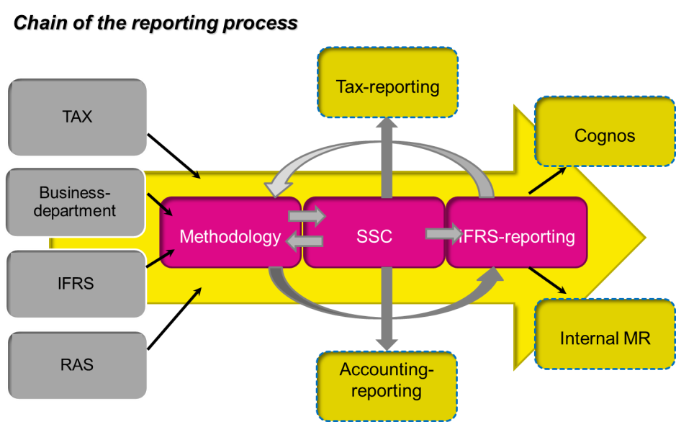
Этапы создания и развития ОЦО Теlе2 / Stage of SSC Tele 2 launching and development
Изменения в бизнес-процессах.

Slide 17
Процедура создания IFRS отчетности
Локальный Аналитик
Target costs
Бухгалтерия
Предварительное
закрытие
Корректность
Аккрулов
Контрольные
процедуры
Западная база
Центральный аналитик
Accruals
Проверка РБУ
Формирование ОСВ, ММР,
Импорт…
Cognos
Управленческая отчетность

Slide 18
IFRS/Cognos reporting process
Macro-regional structure of reporting department 2 company per 1 analyst
Based on RAP data in Scala + accruals Each company individually

